Slide 1
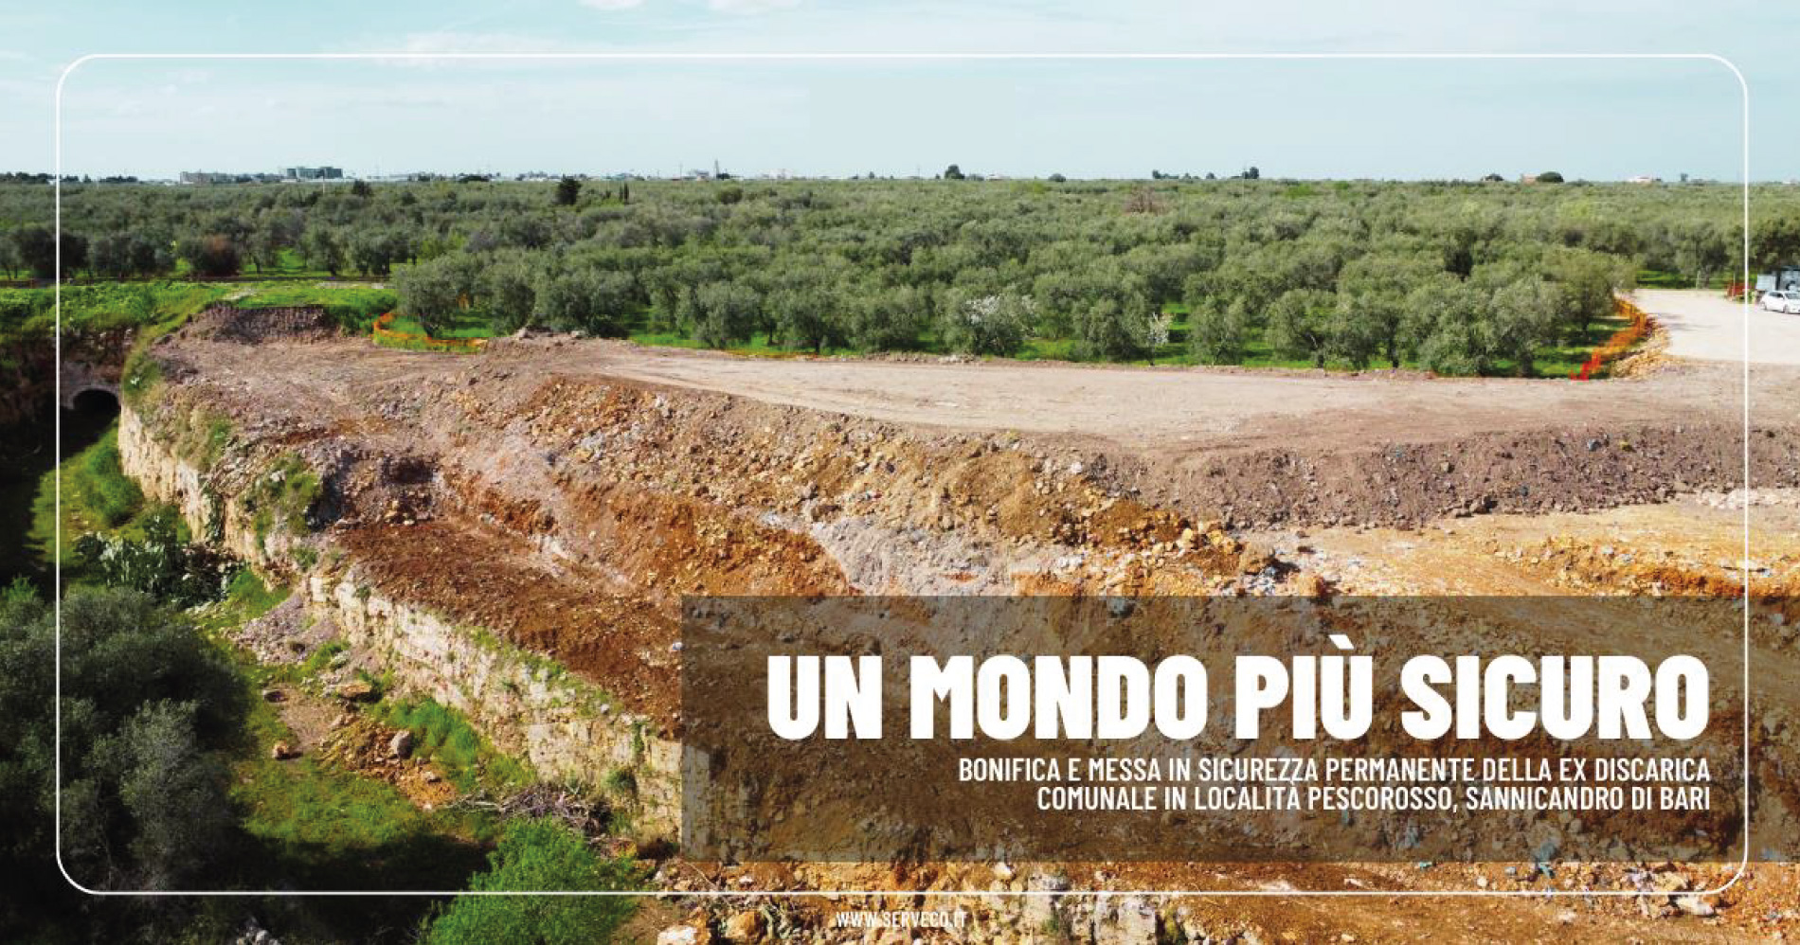


Slide 2
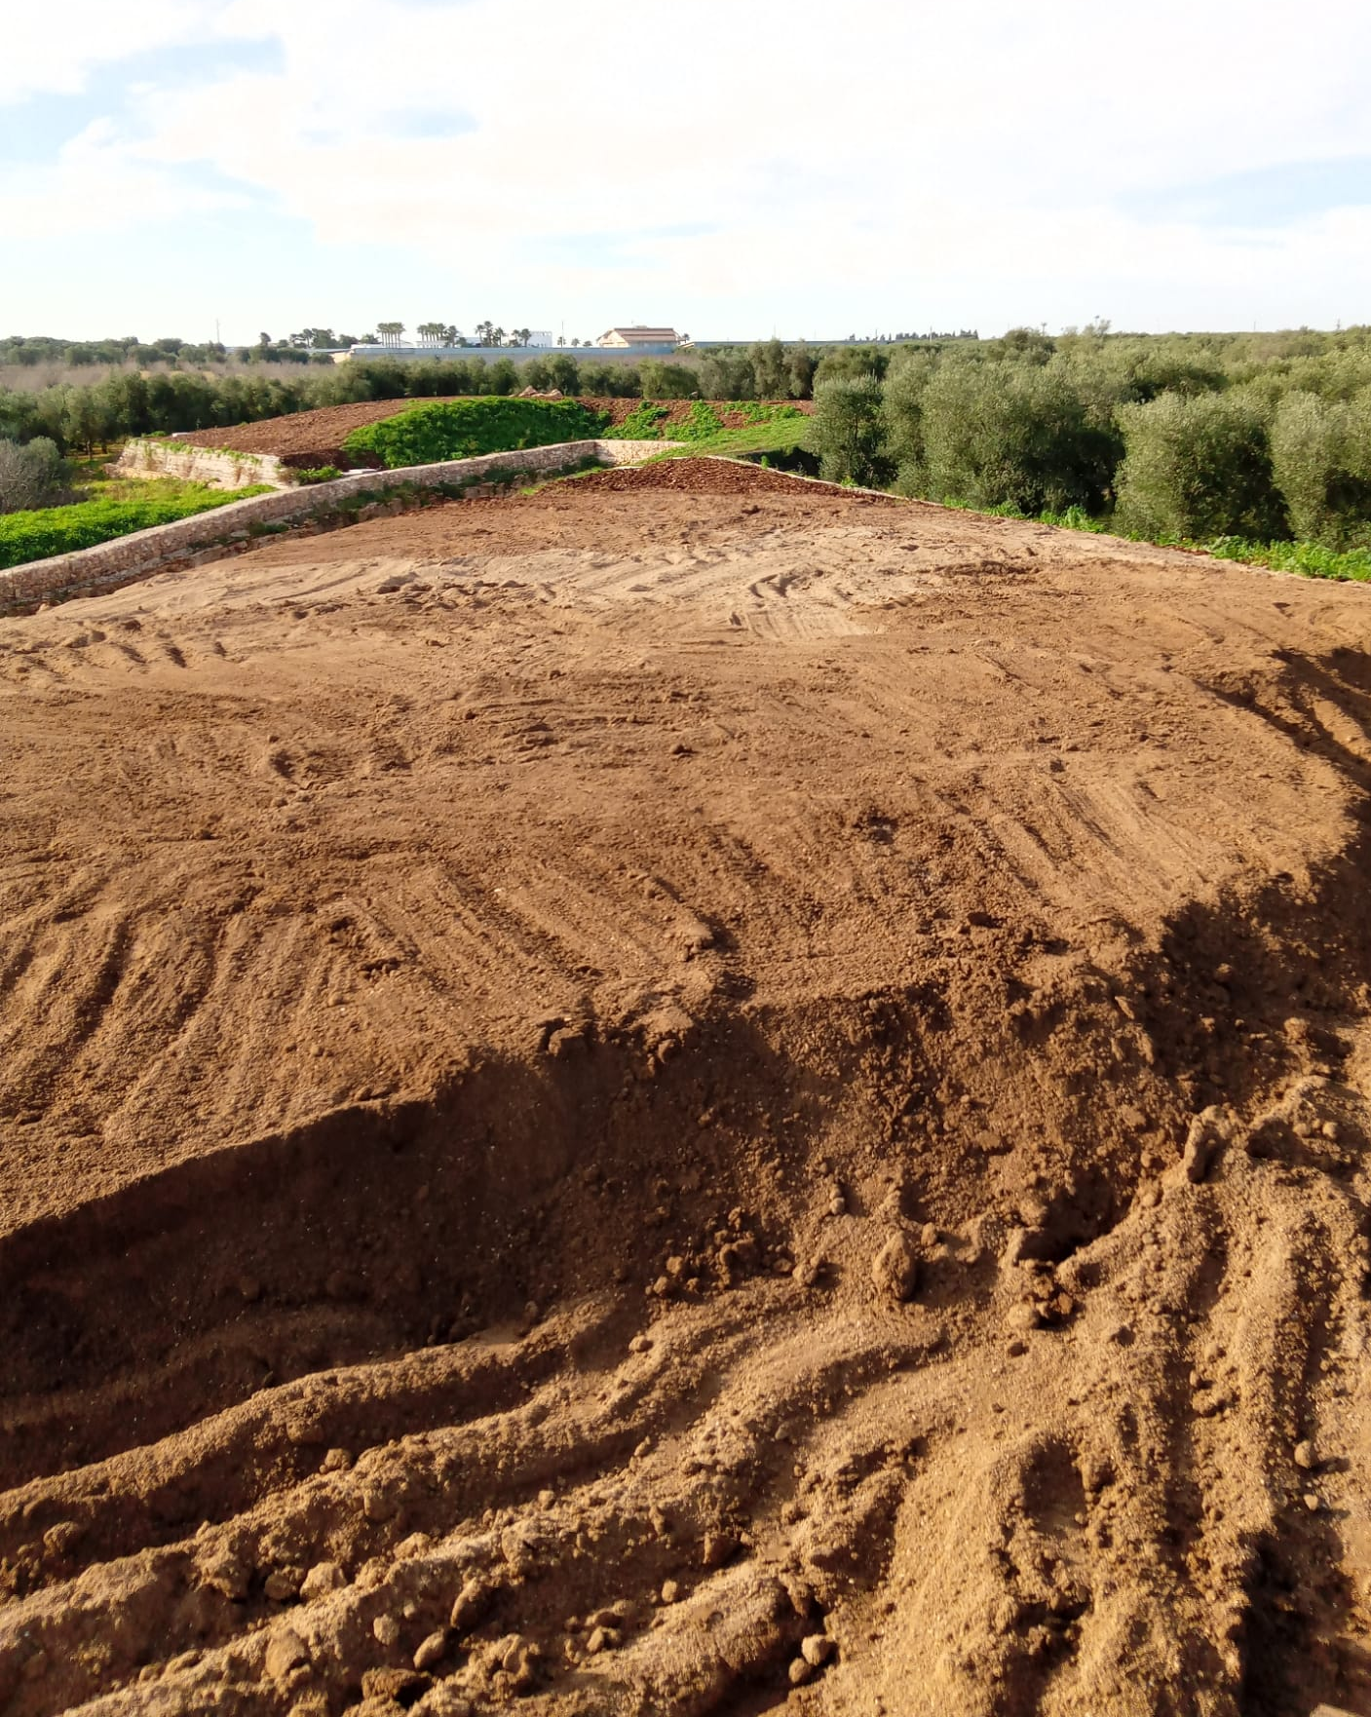
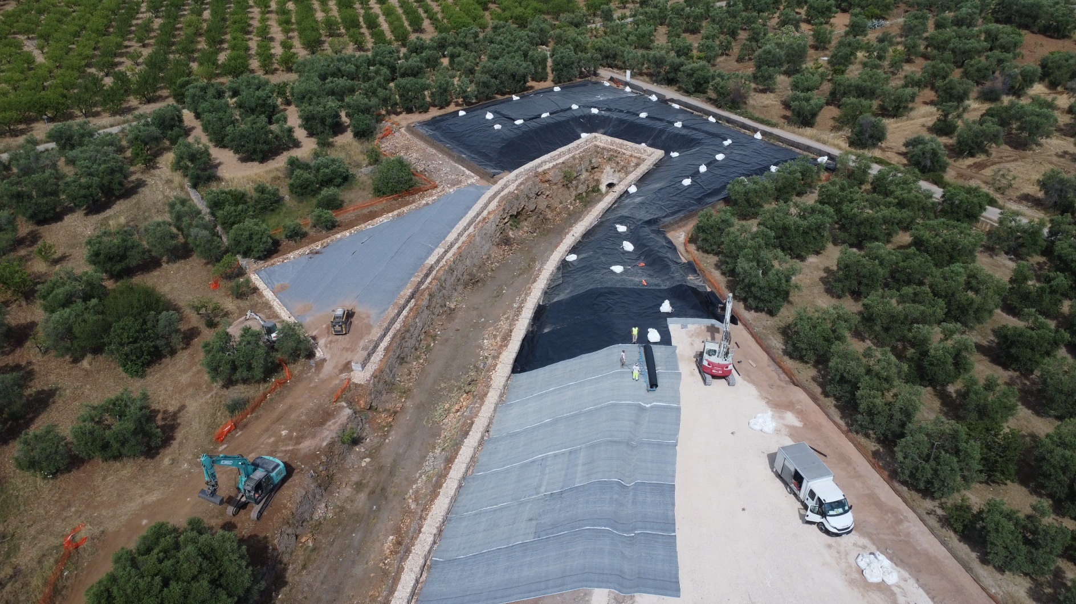
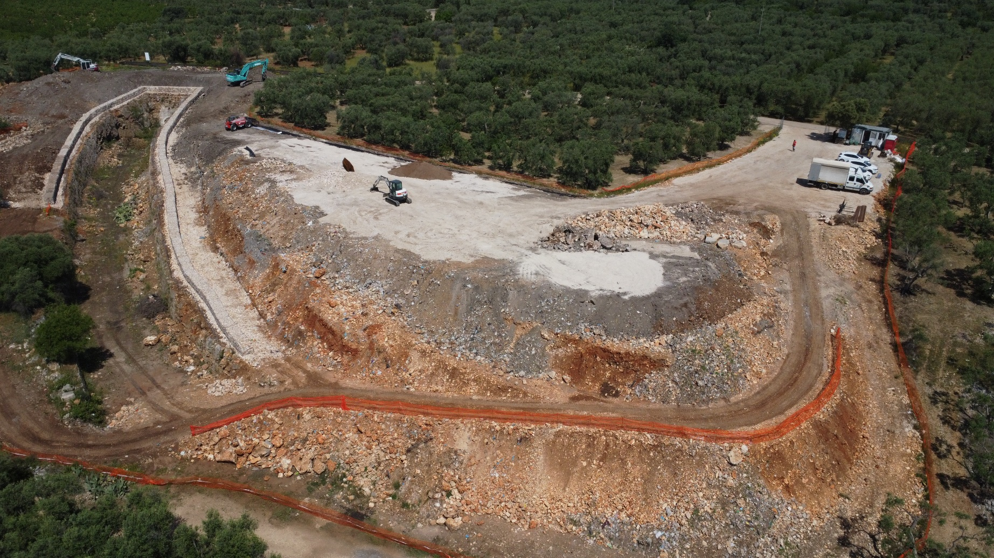
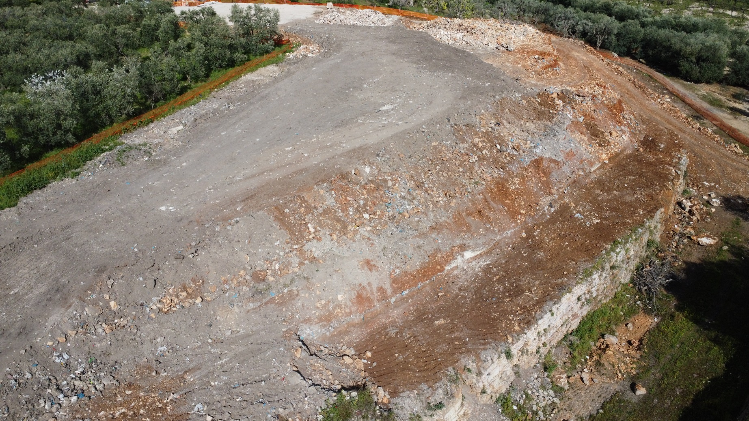
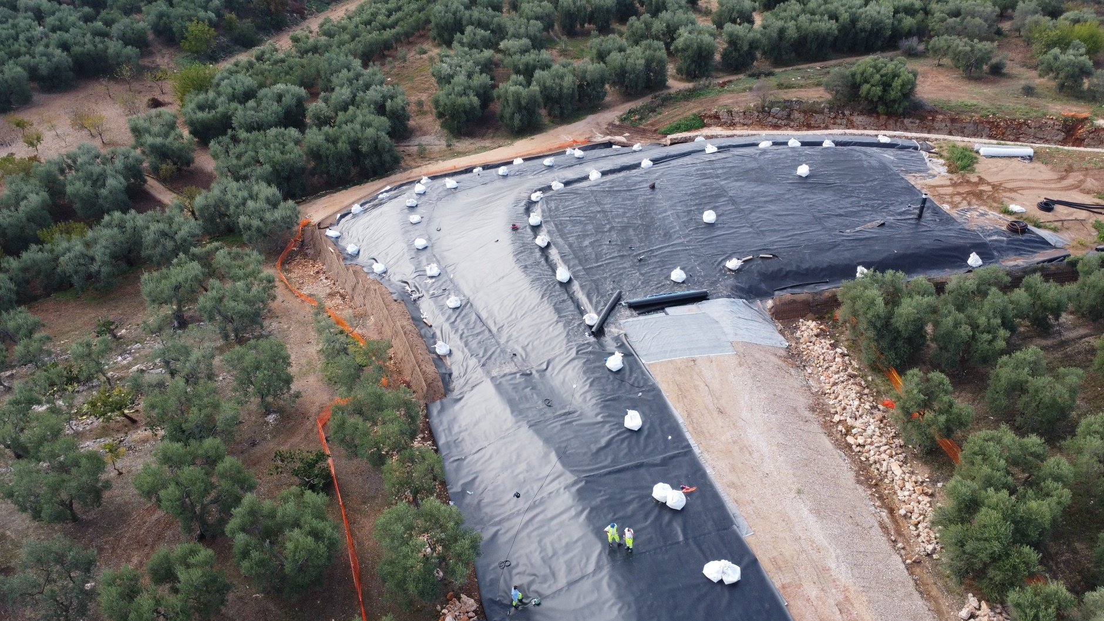
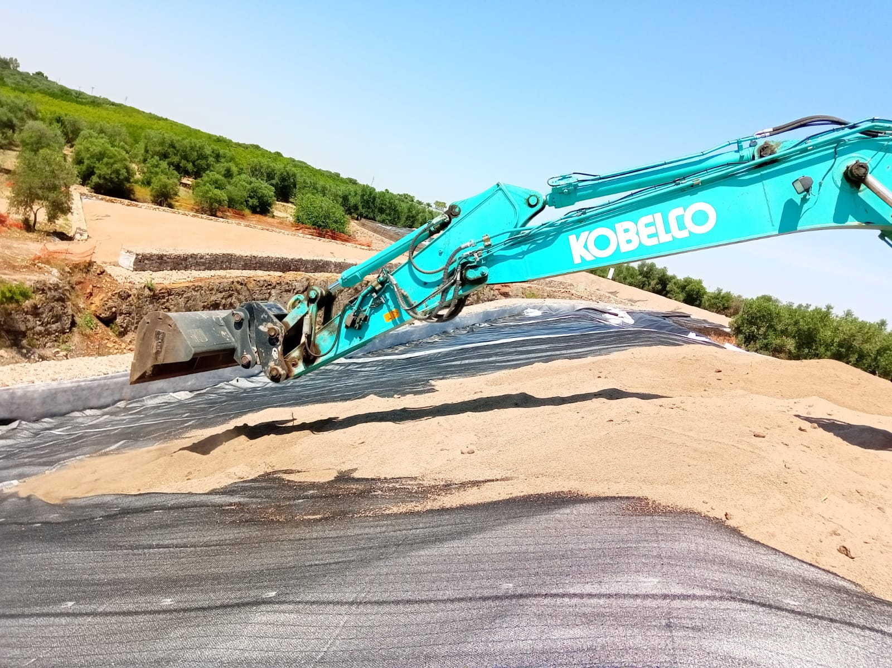

CAPPING
Riconfigurazione morfologica
9700 mq di telo Bentonitico
9700 mq di teli in HDPE
9700 mq di geo-dreno
5500 mc di Terreno vegetale

Slide 3
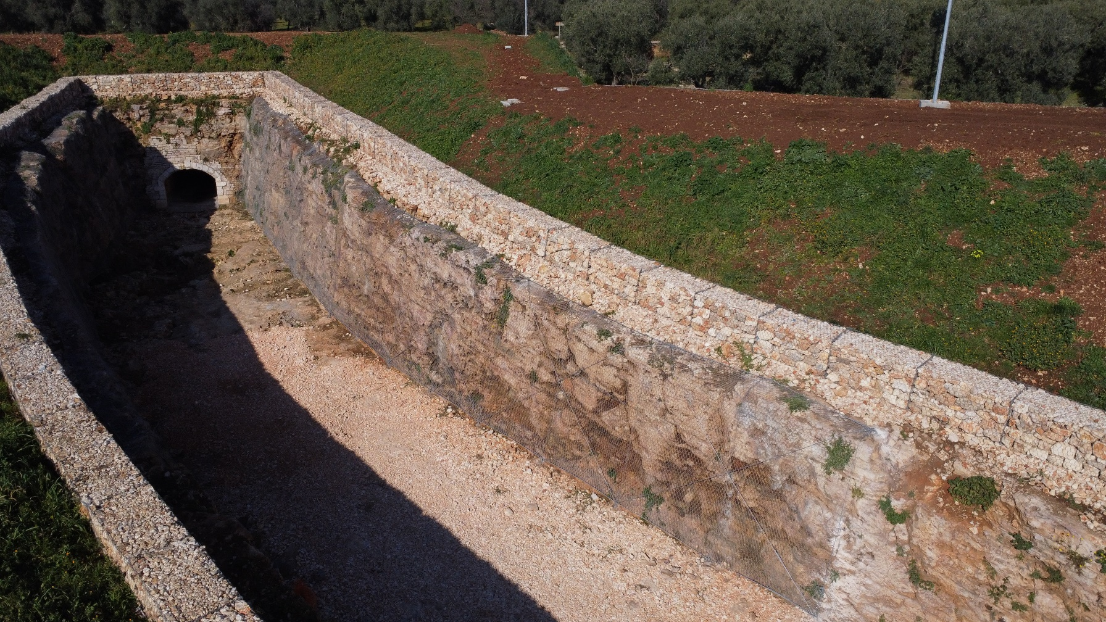
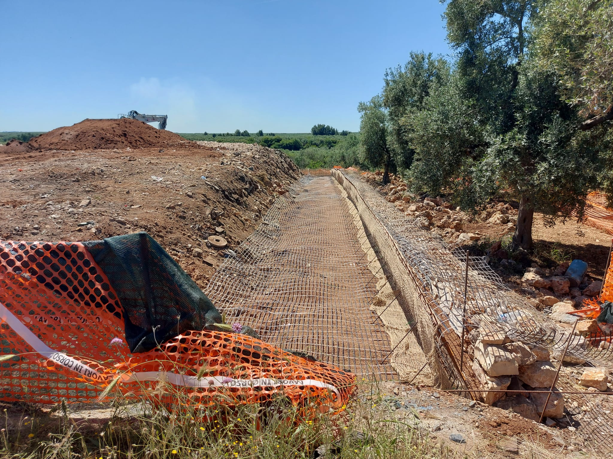
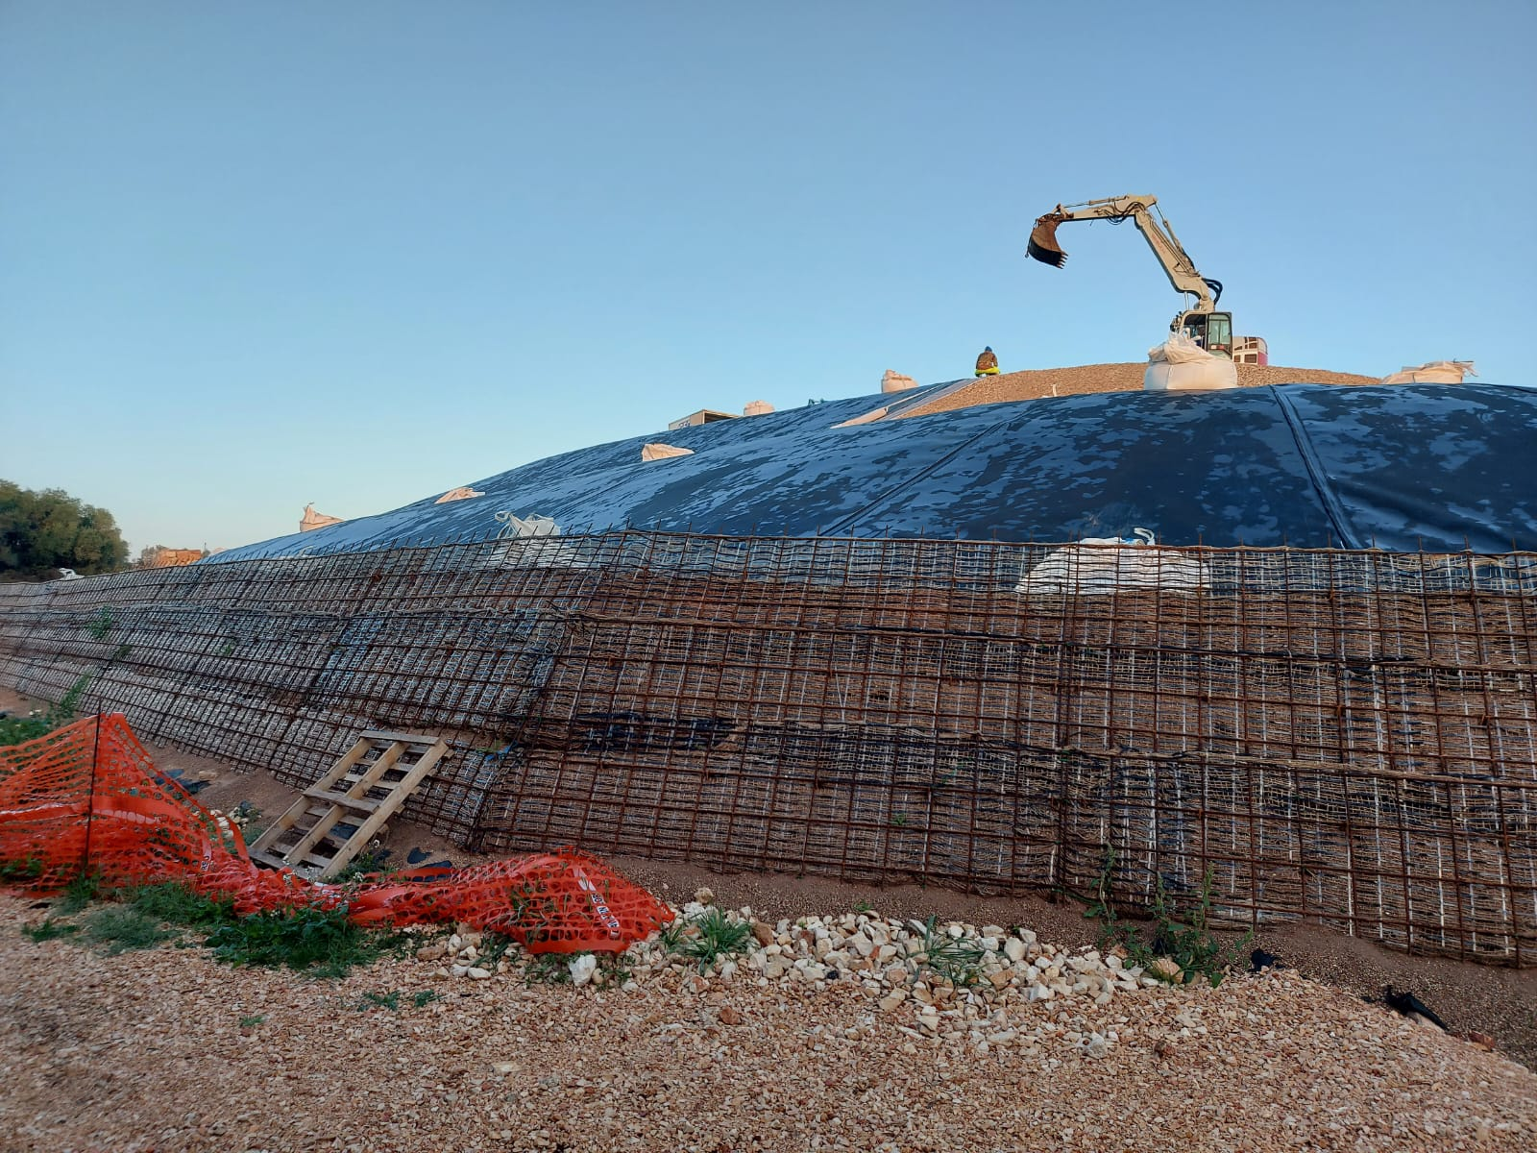
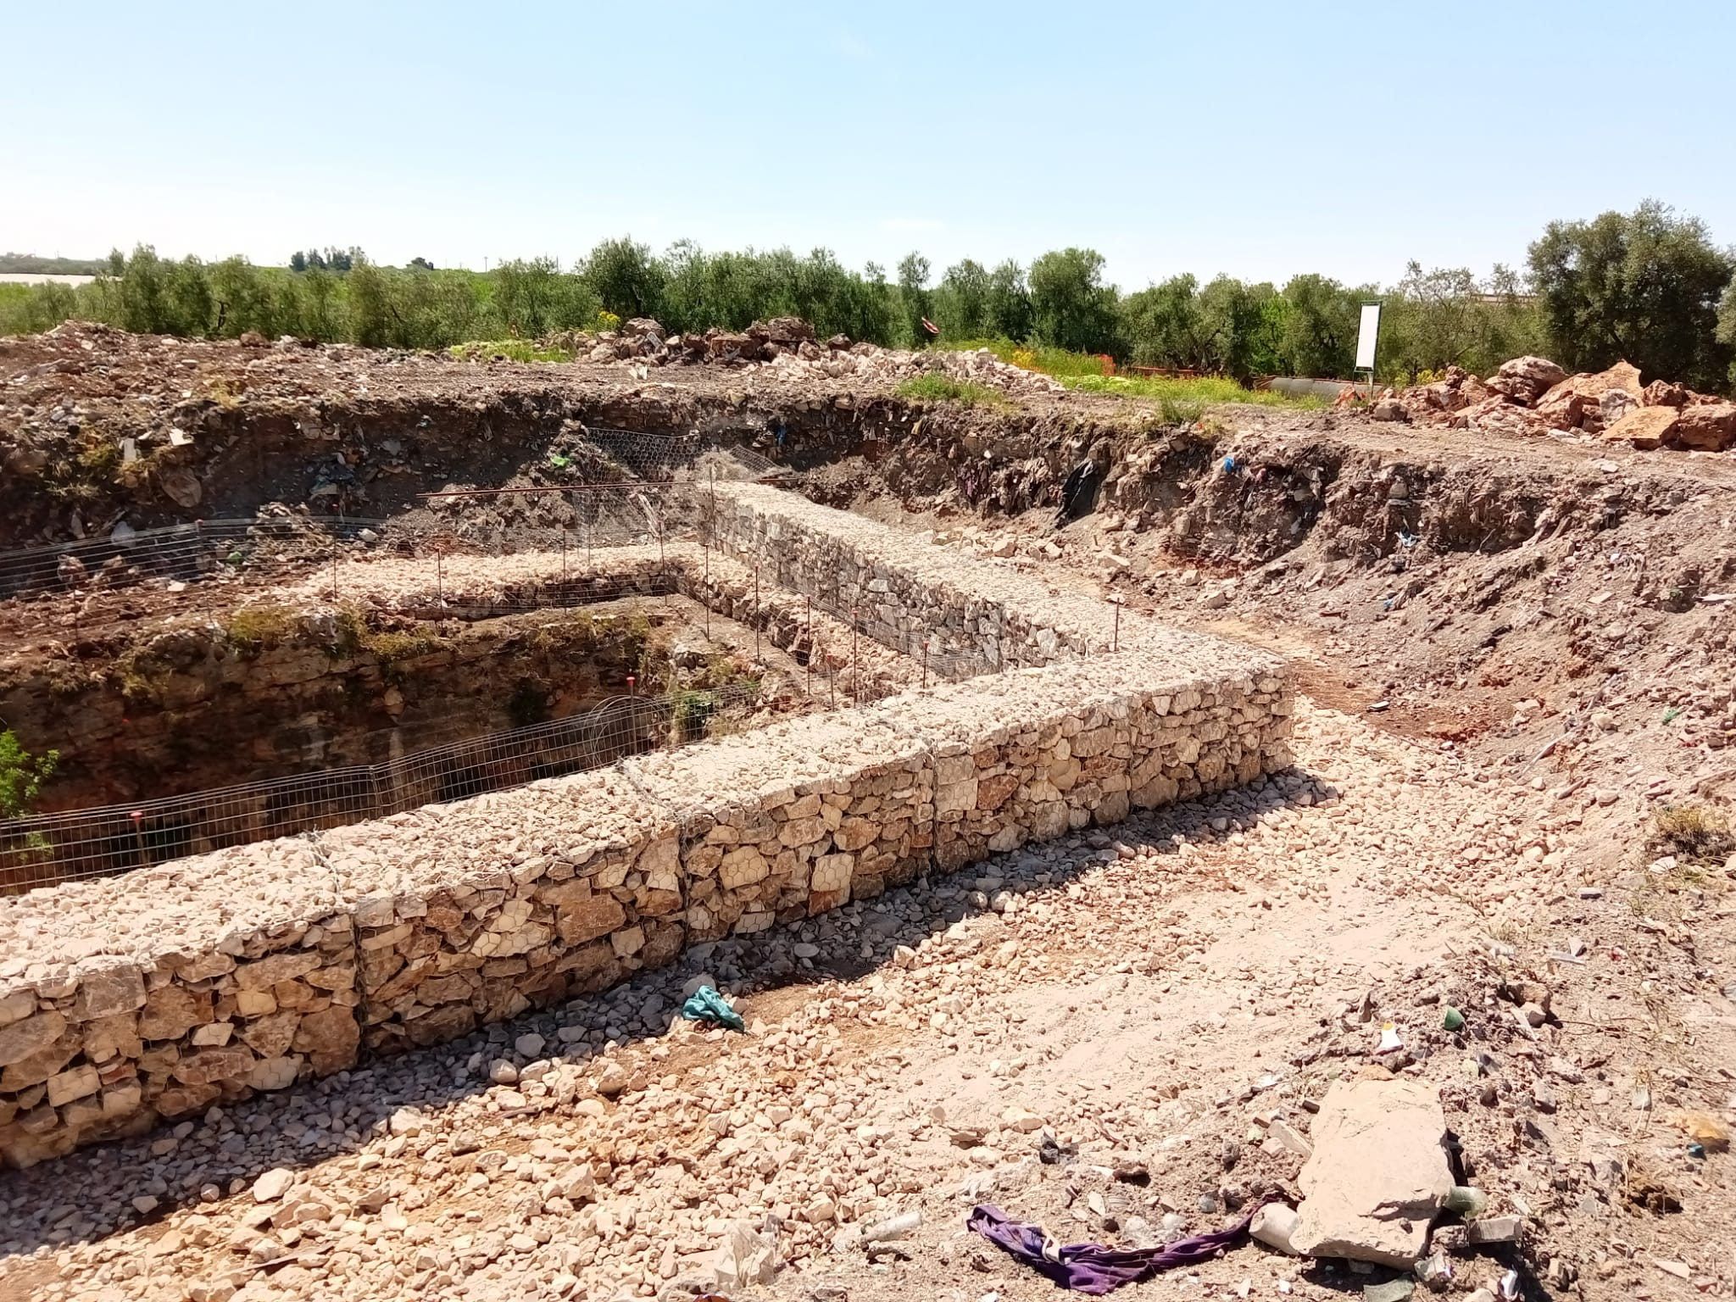
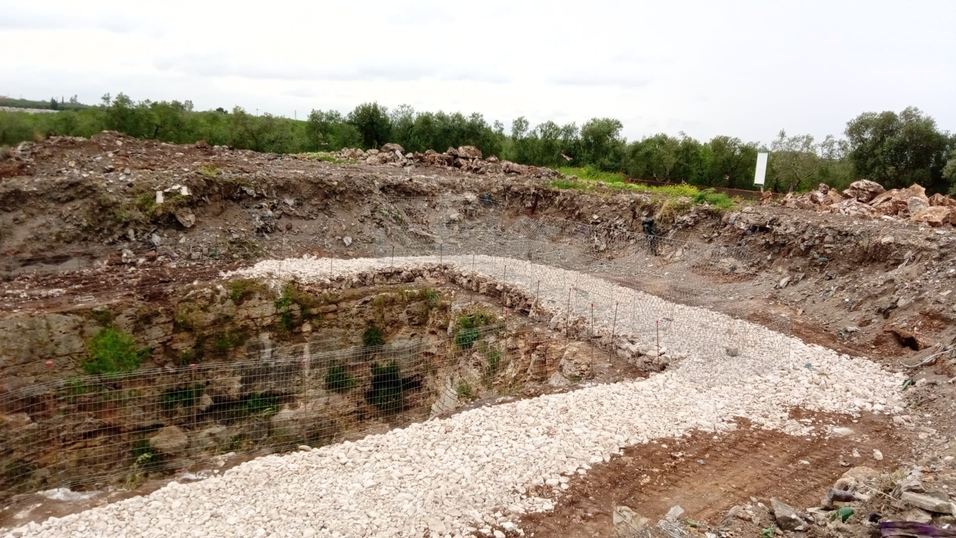

INGEGNERIA NATURALISTICA
190 ml di gabbionate
500 mq di Terre armate

Slide 4
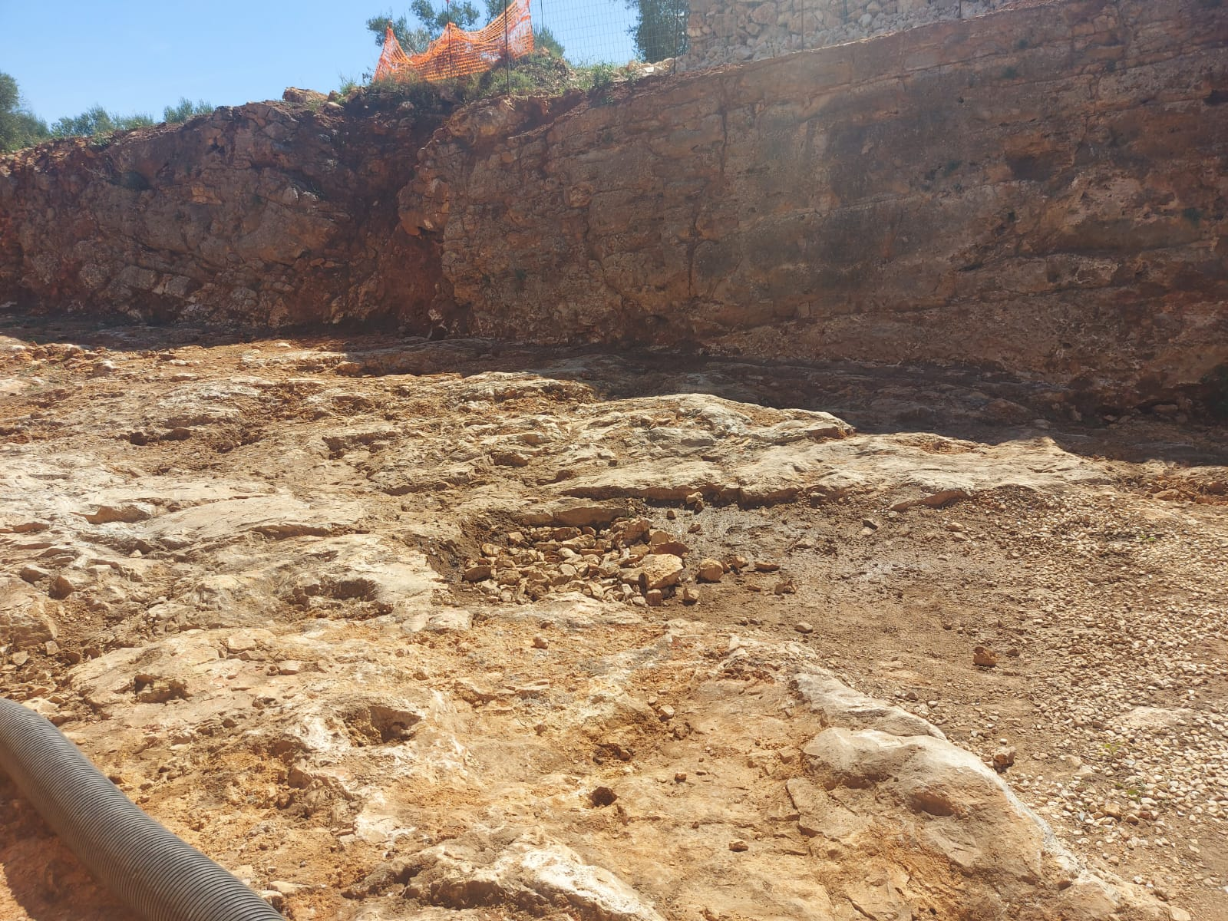
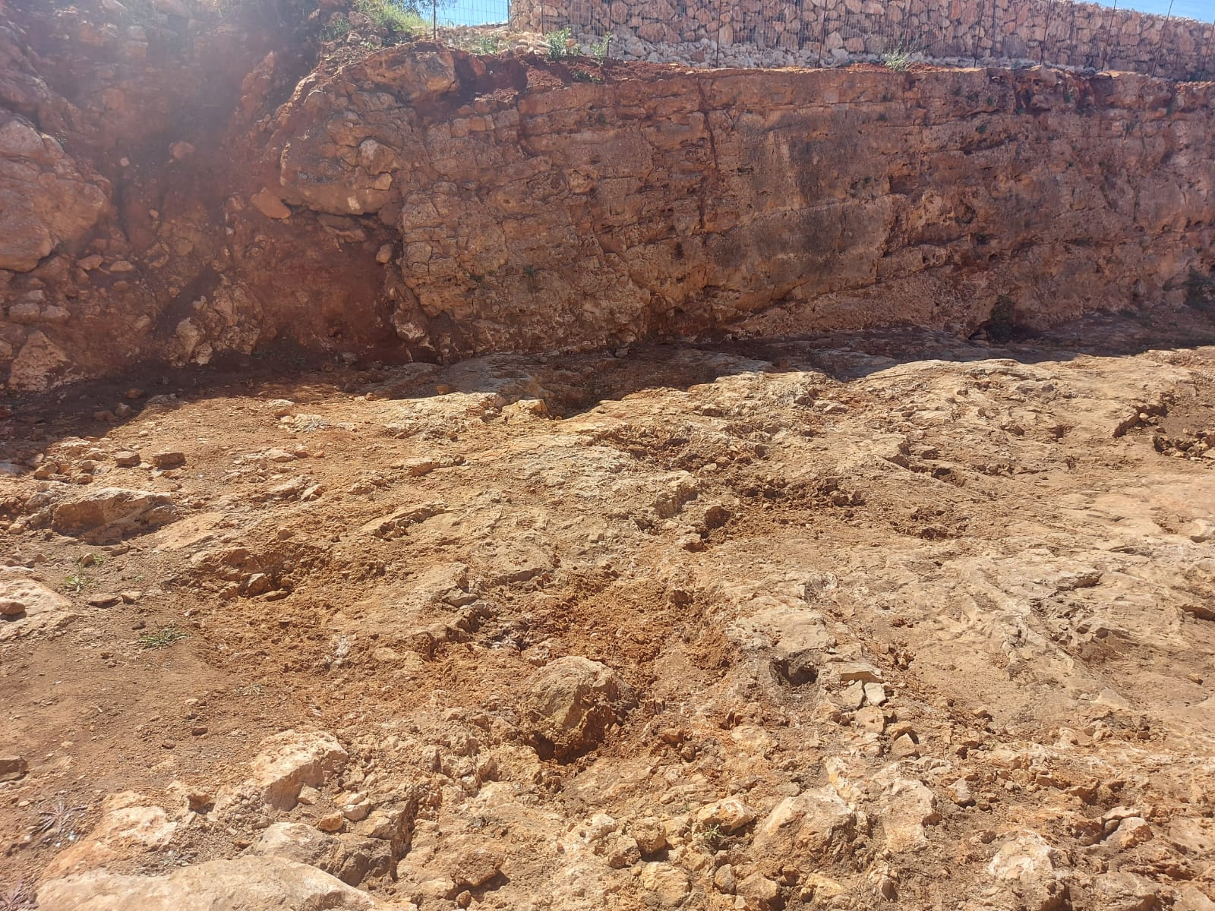

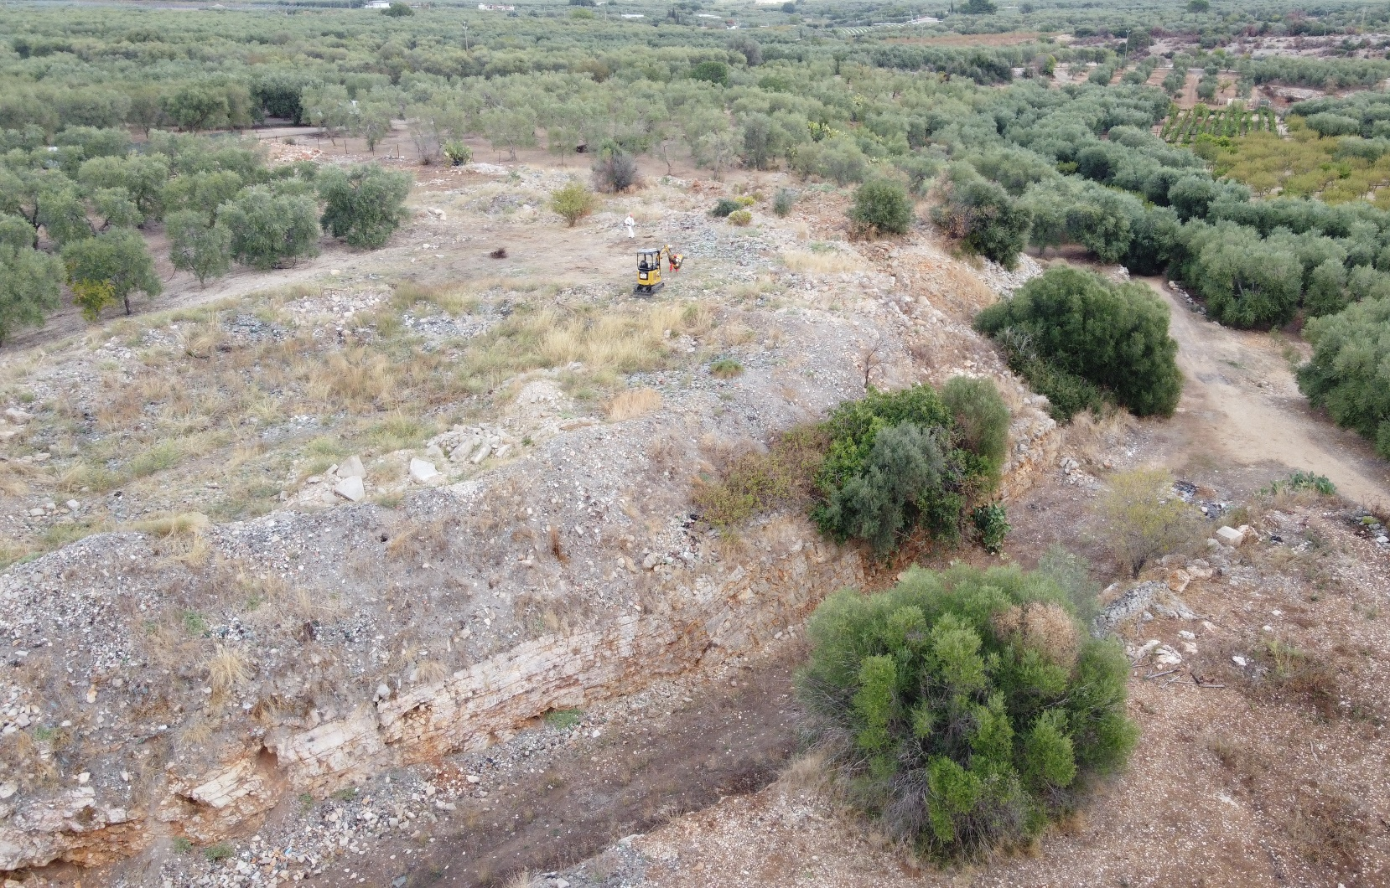
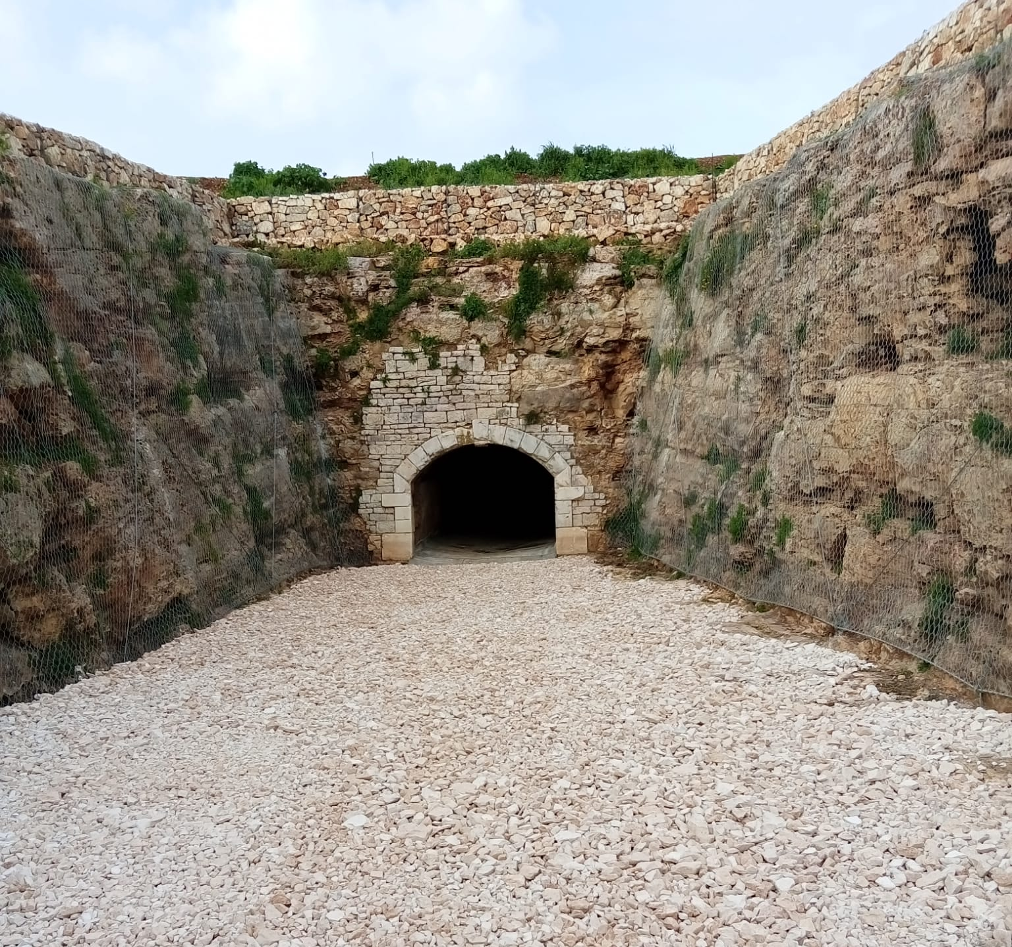
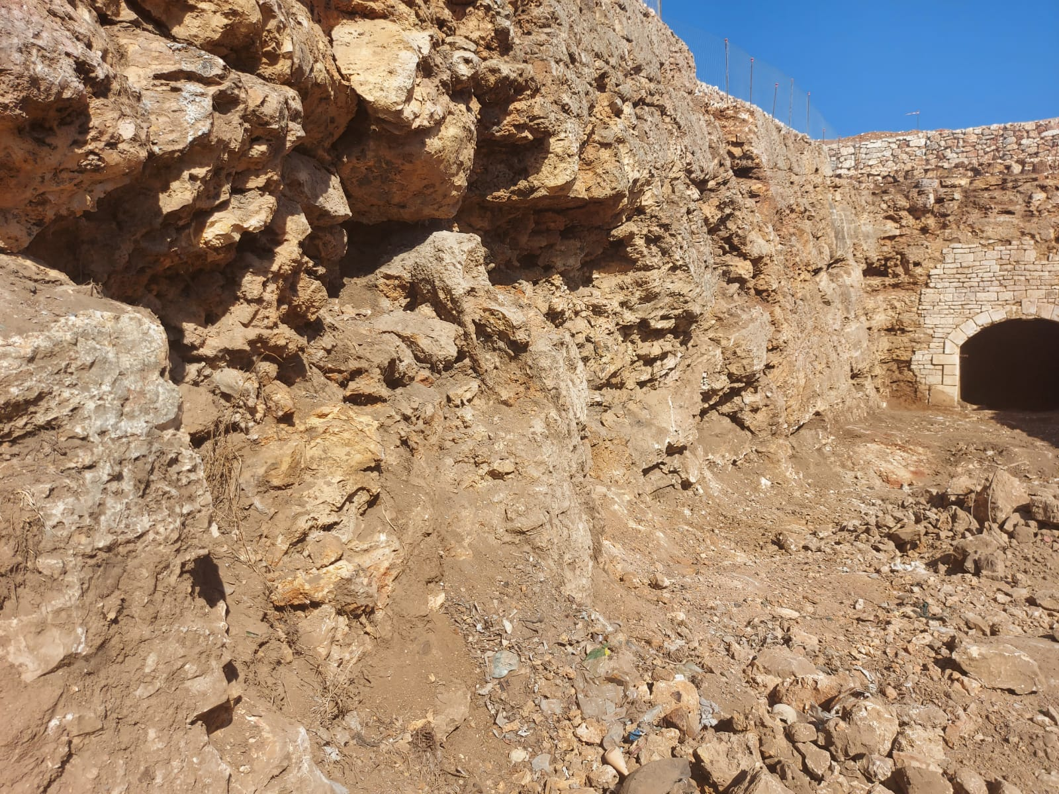
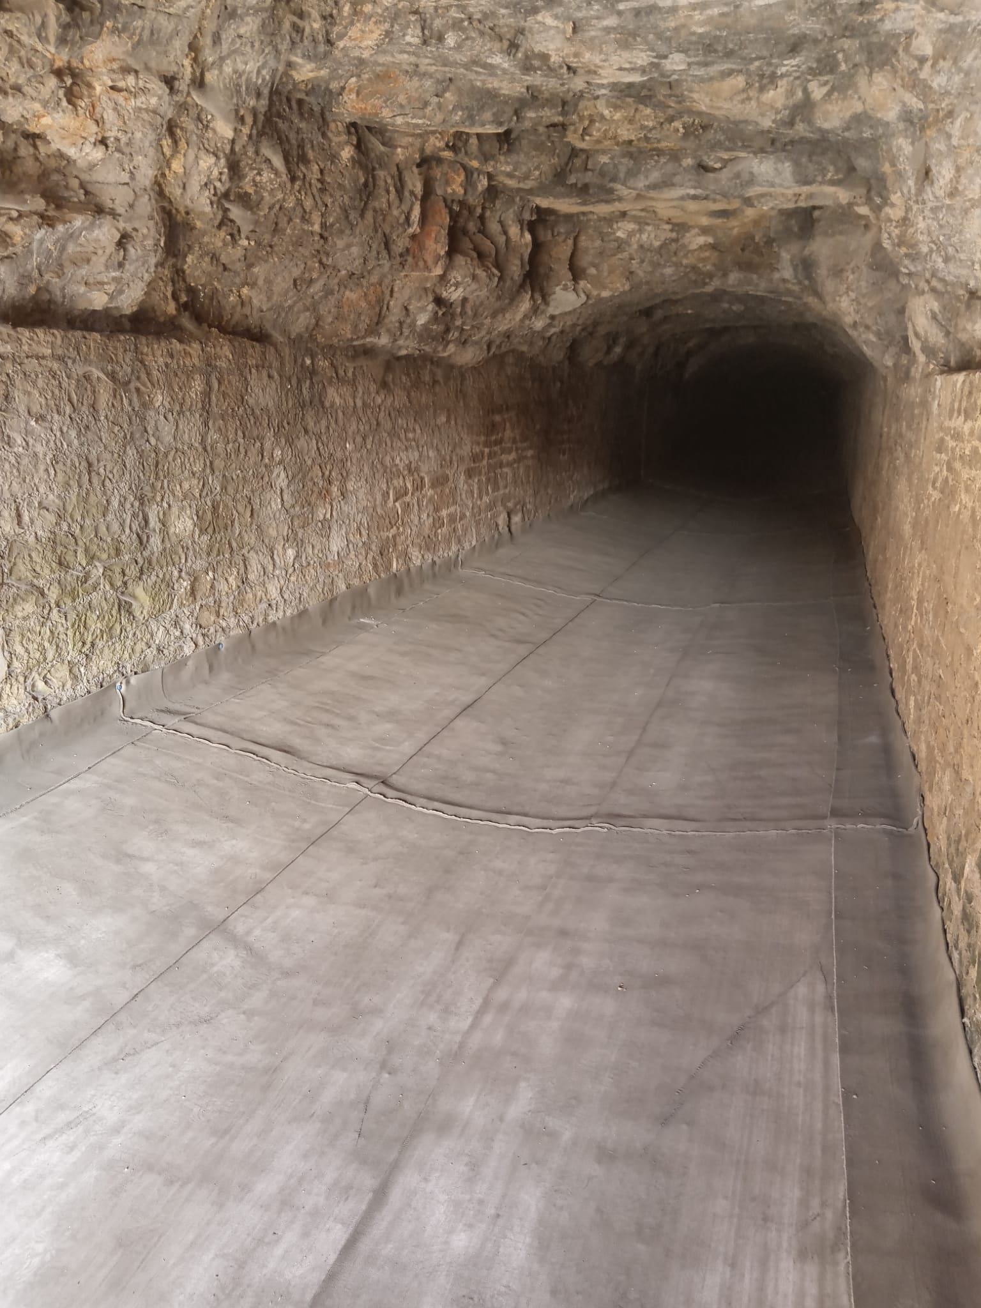
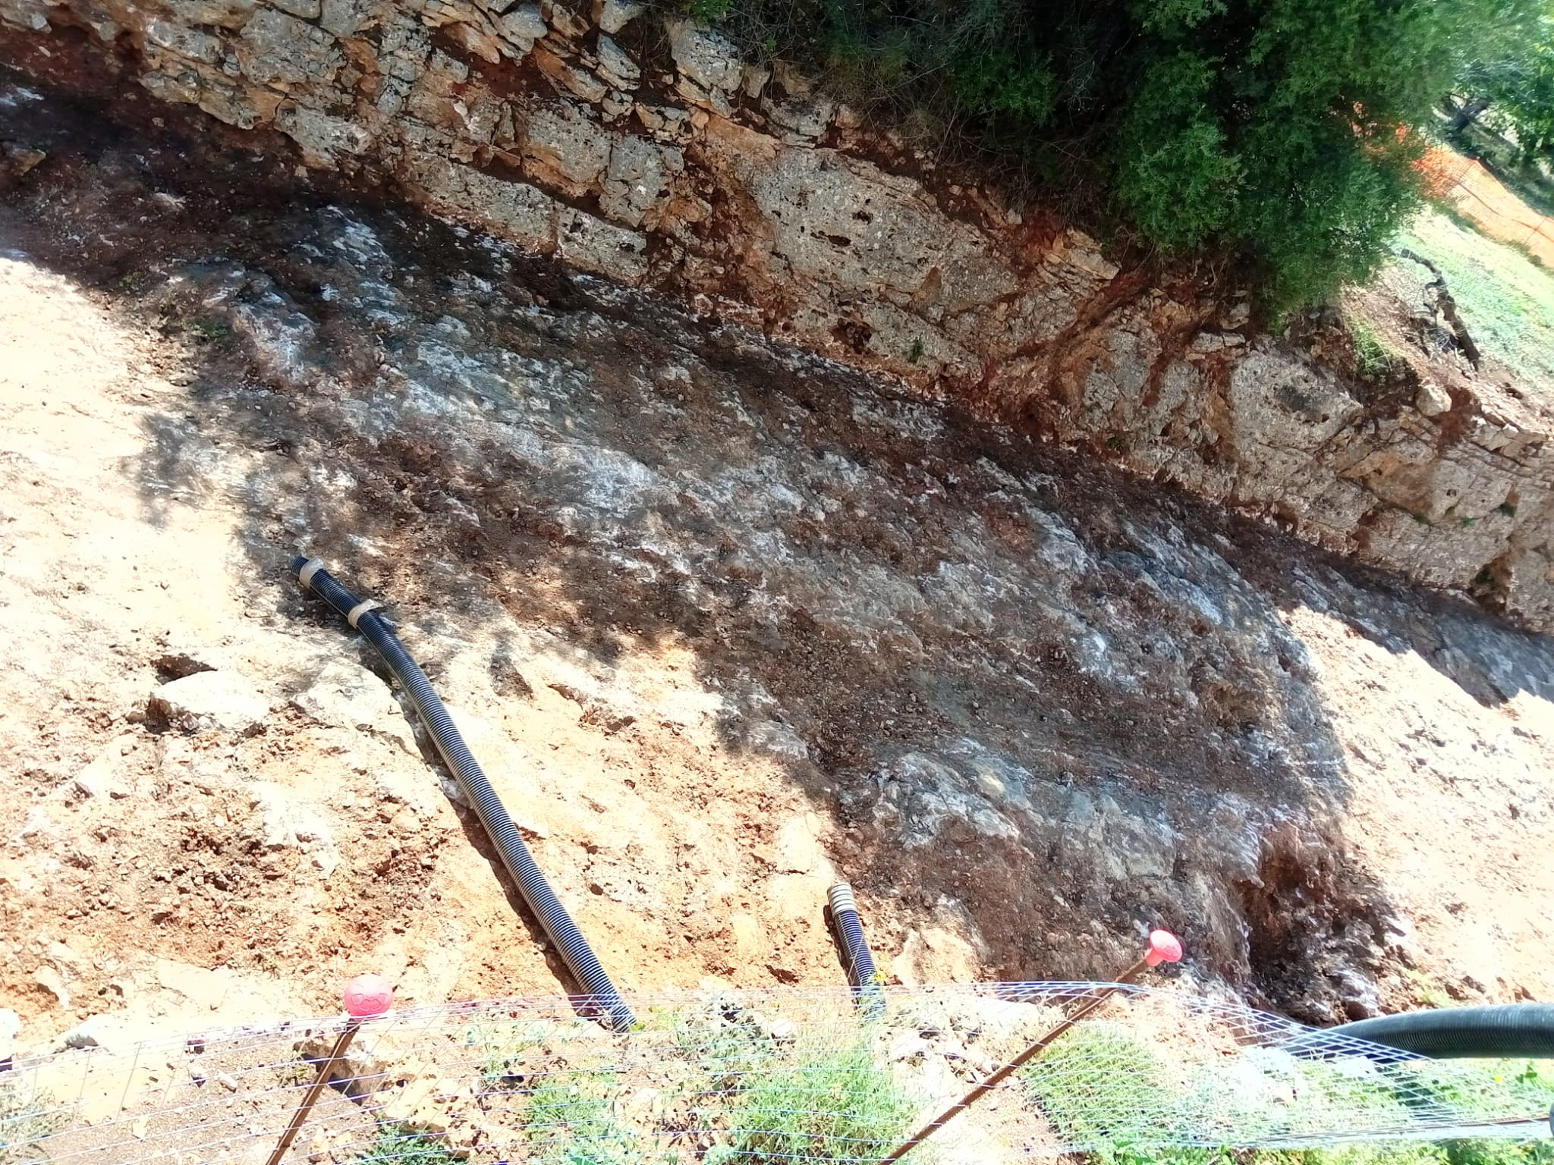
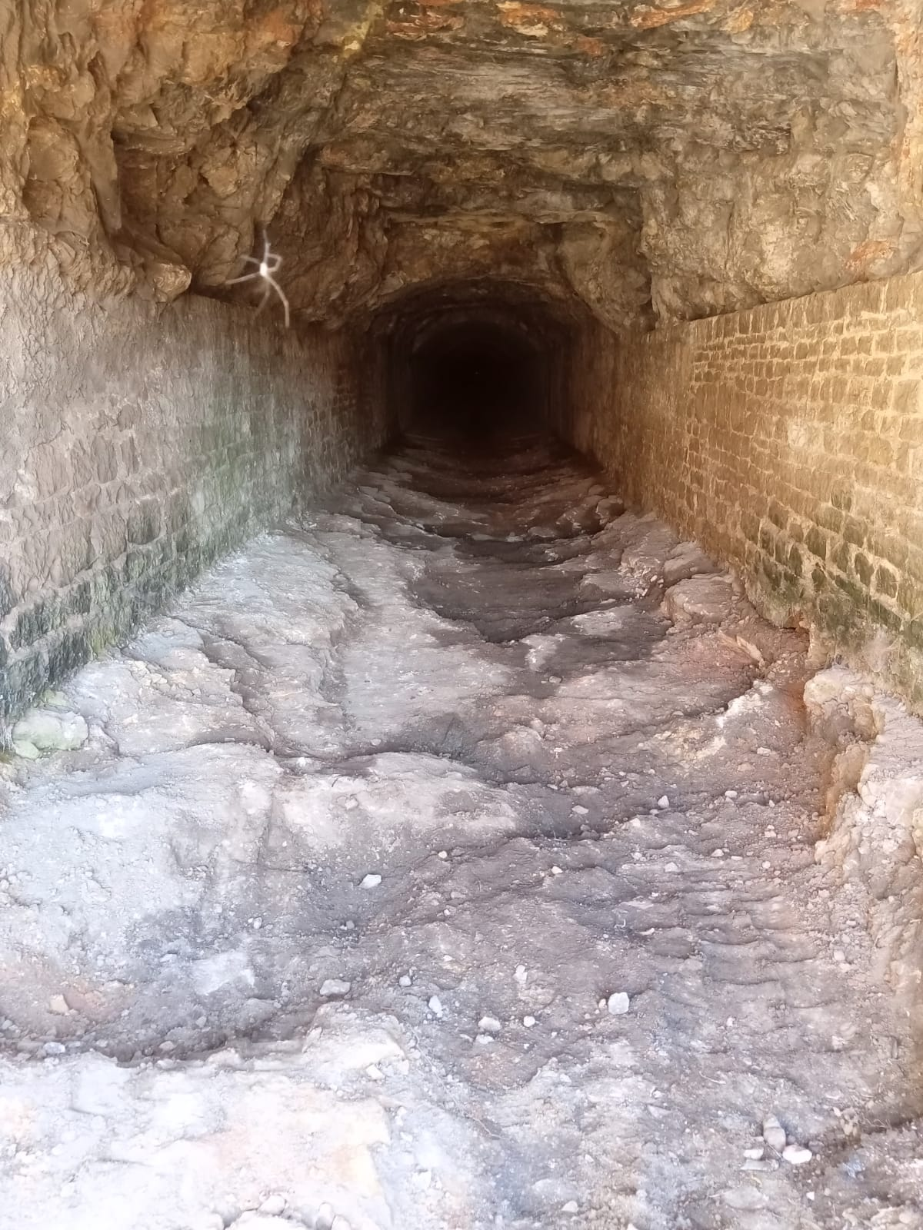
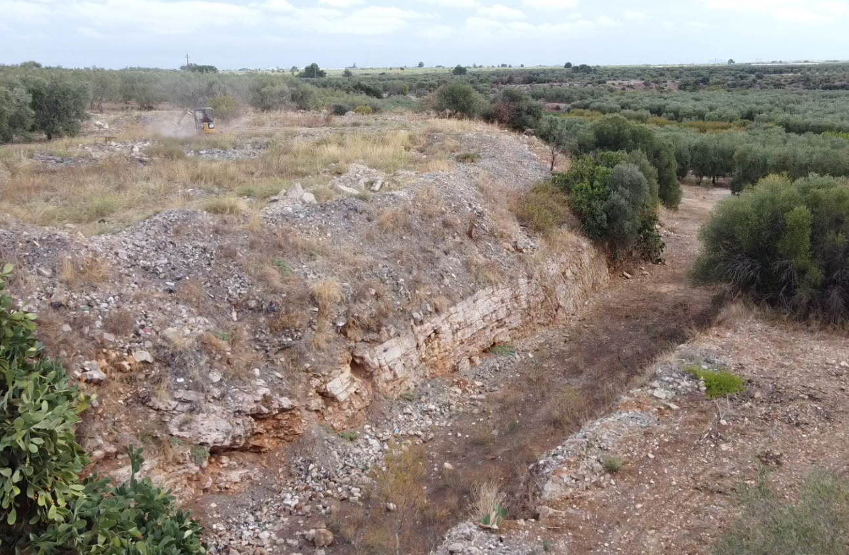
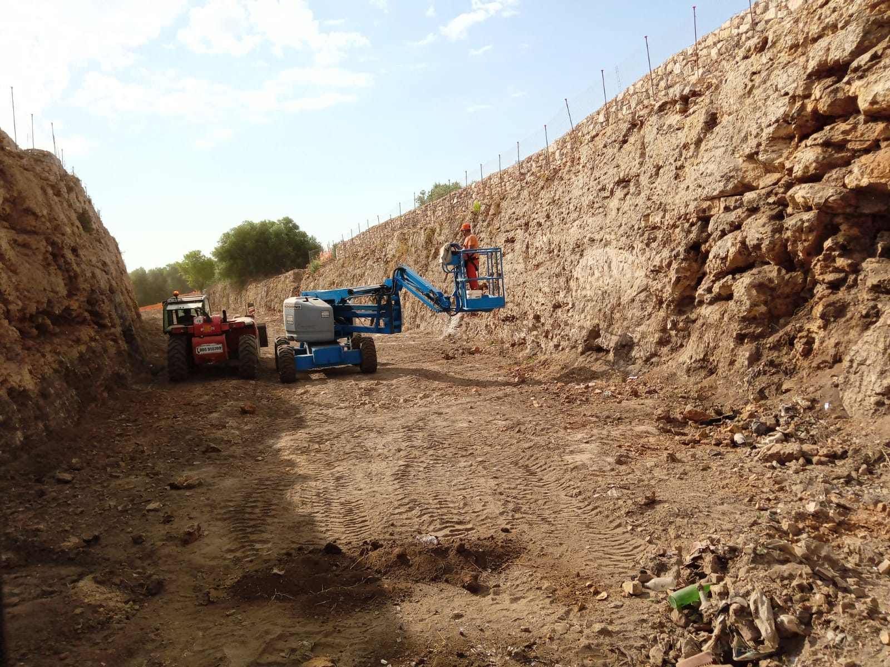
RECUPERO AMBIENTALE CANALE DEVIATORE LAMA BADESSA
Rimozione dei rifiuti presenti sulle pareti verticali.
Rimozione dei rifiuti presenti sul fondo per circa 1000 mq di superficie.
Realizzazione di una nuova pavimentazione in cemento del tratto finale del canale di scolo con posa teli Concrete Canvas.
Posa di 600 mq di rete paramassi.

Slide 5
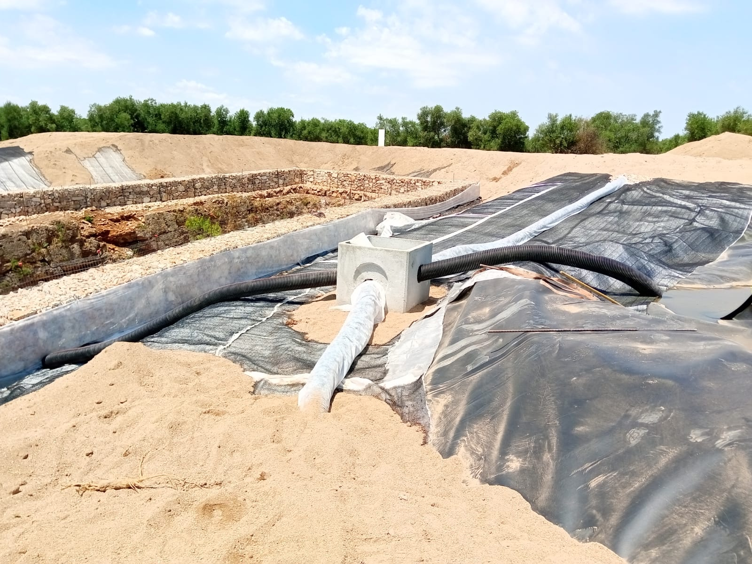
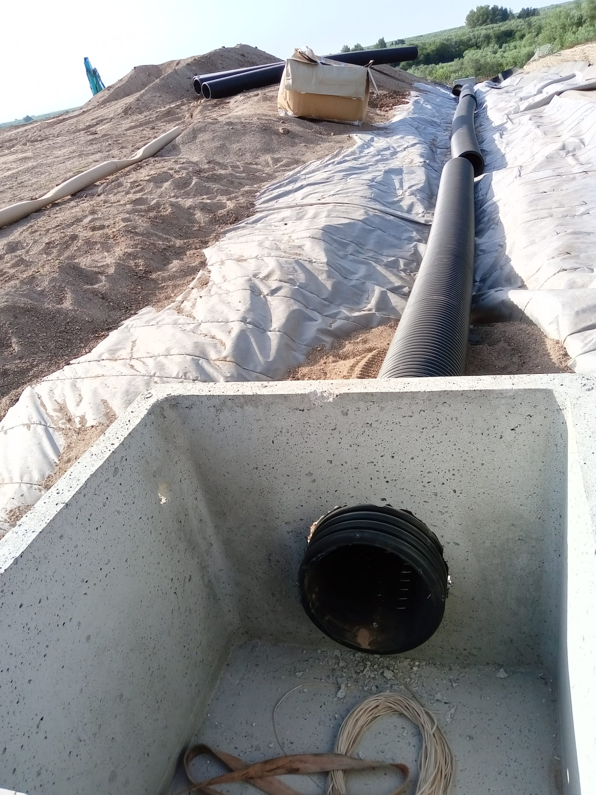
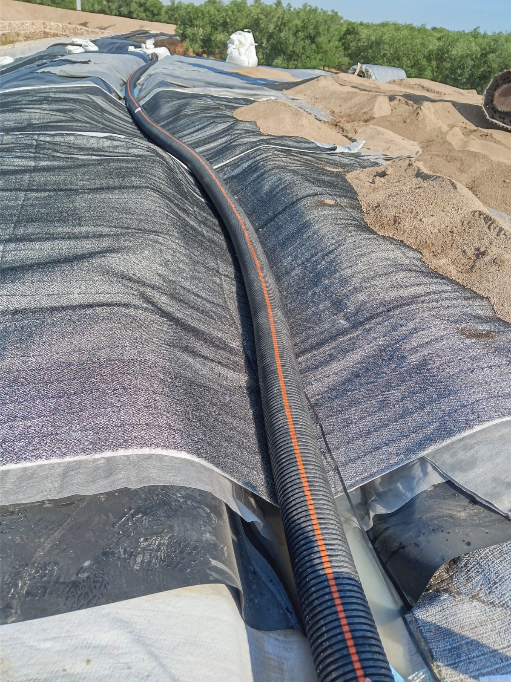
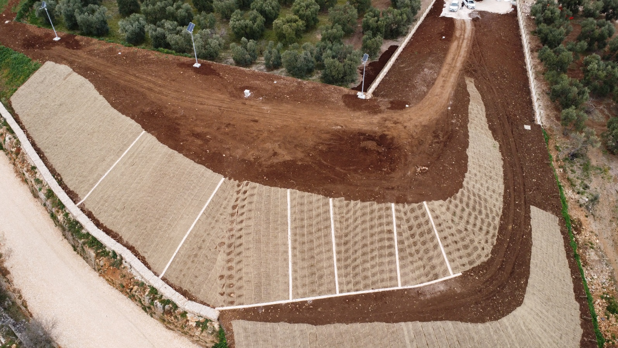
GESTIONE ACQUE SUPERFICIALI
272 ml di tubazioni drenati.
11 pozzetti di ispezione.
114 ml di canalette in legname e pietrame.

Slide 6
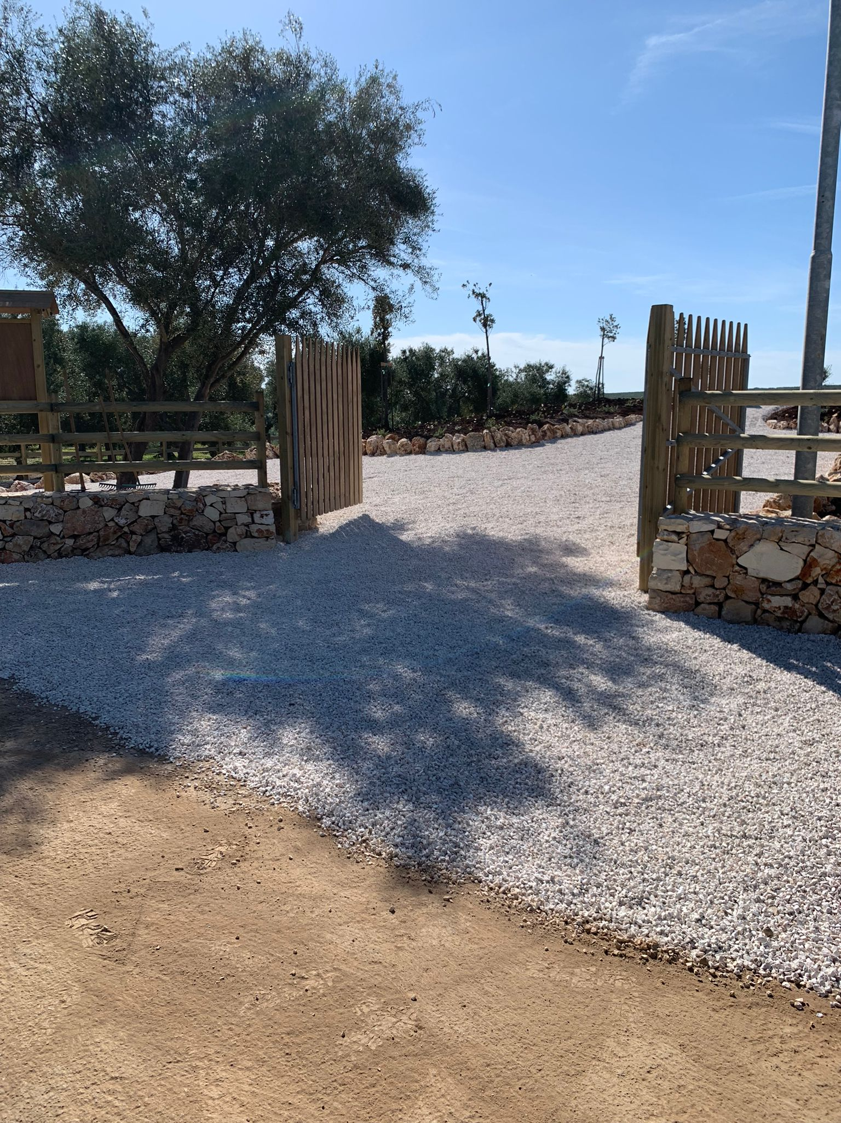
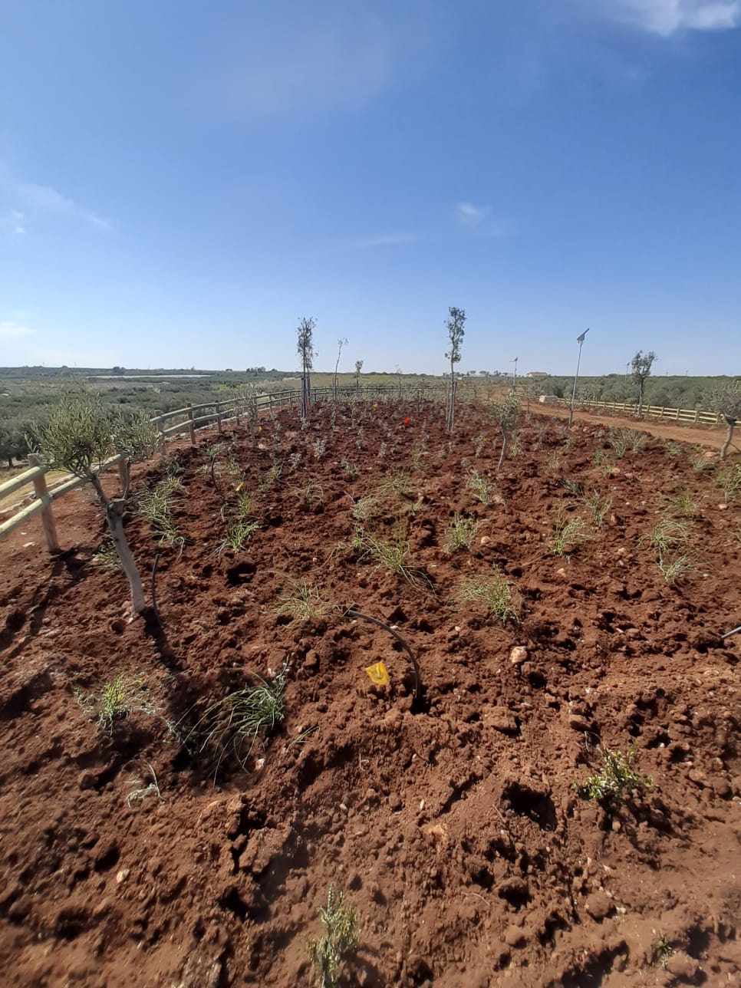
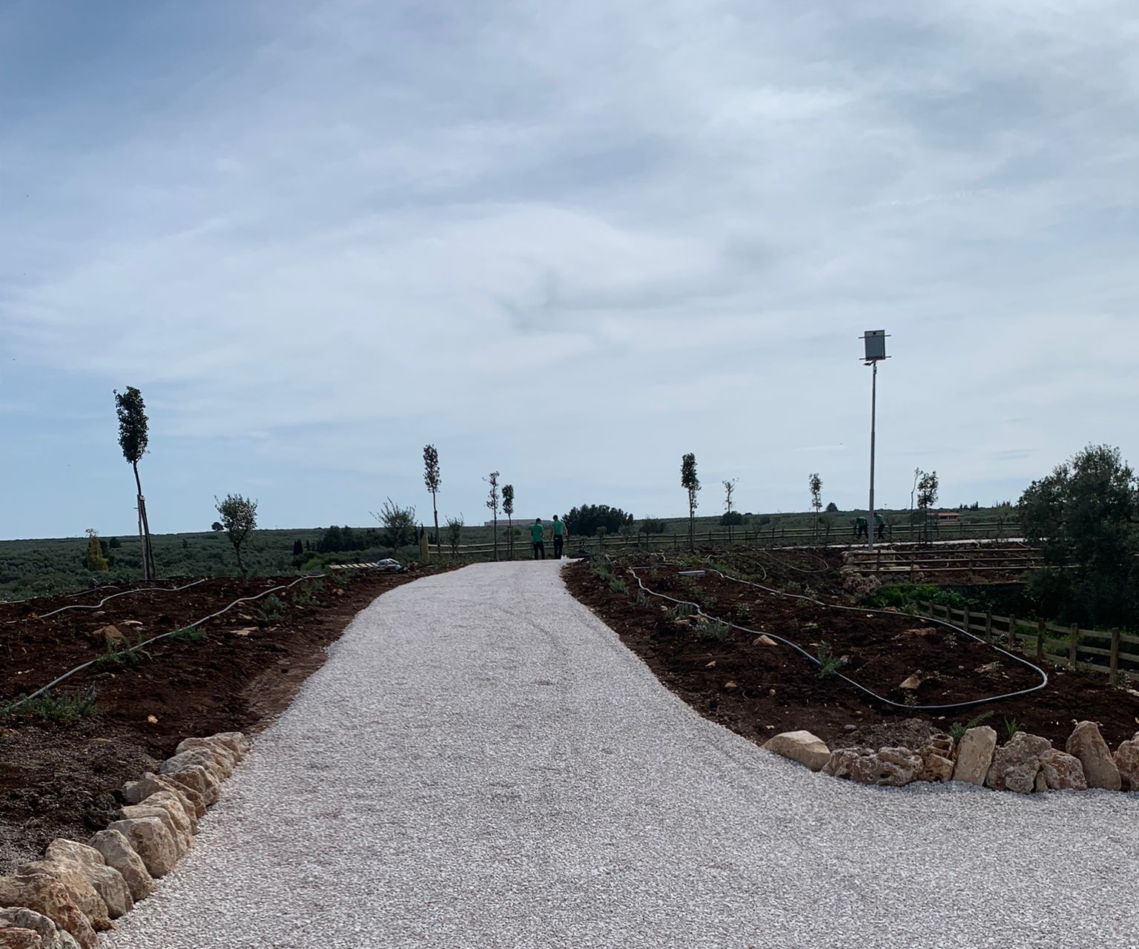
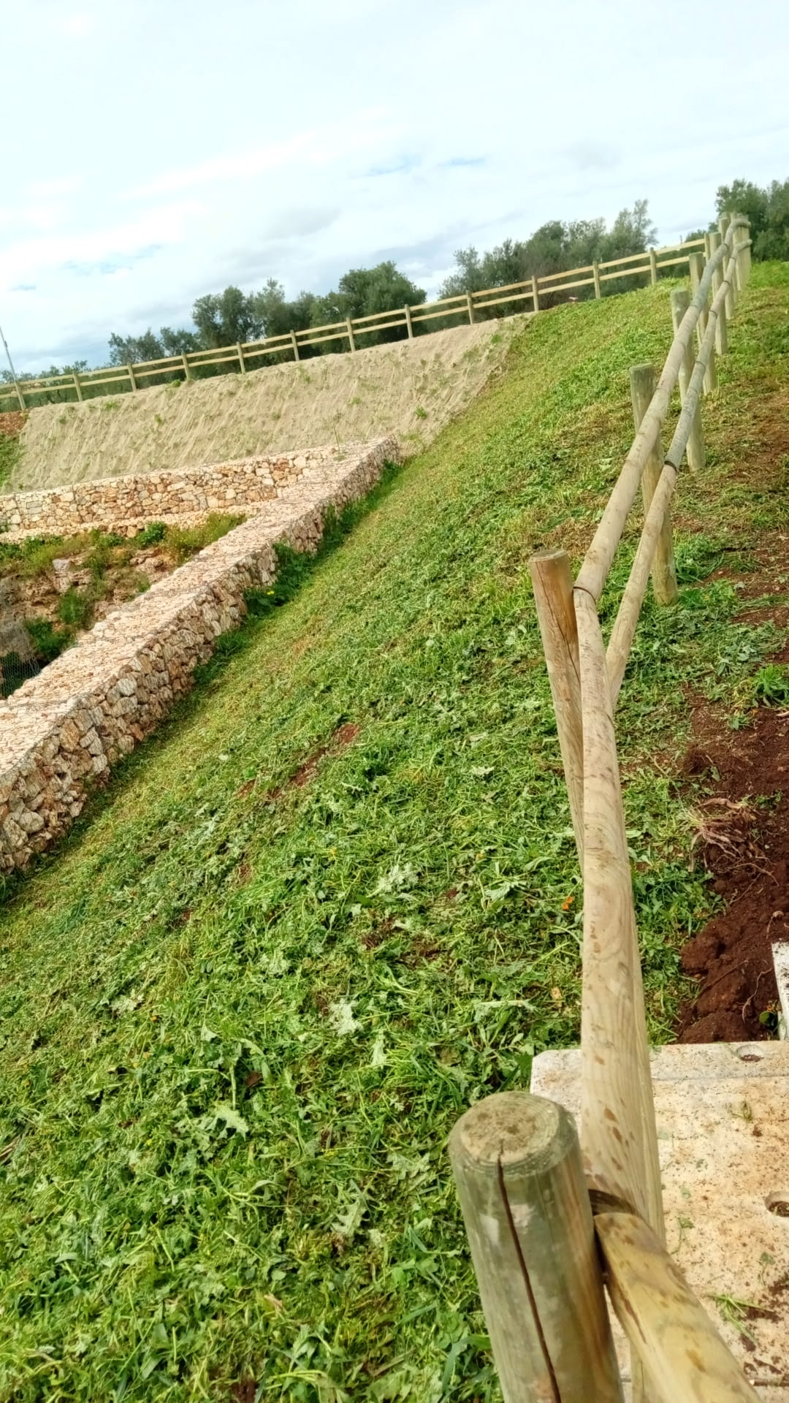
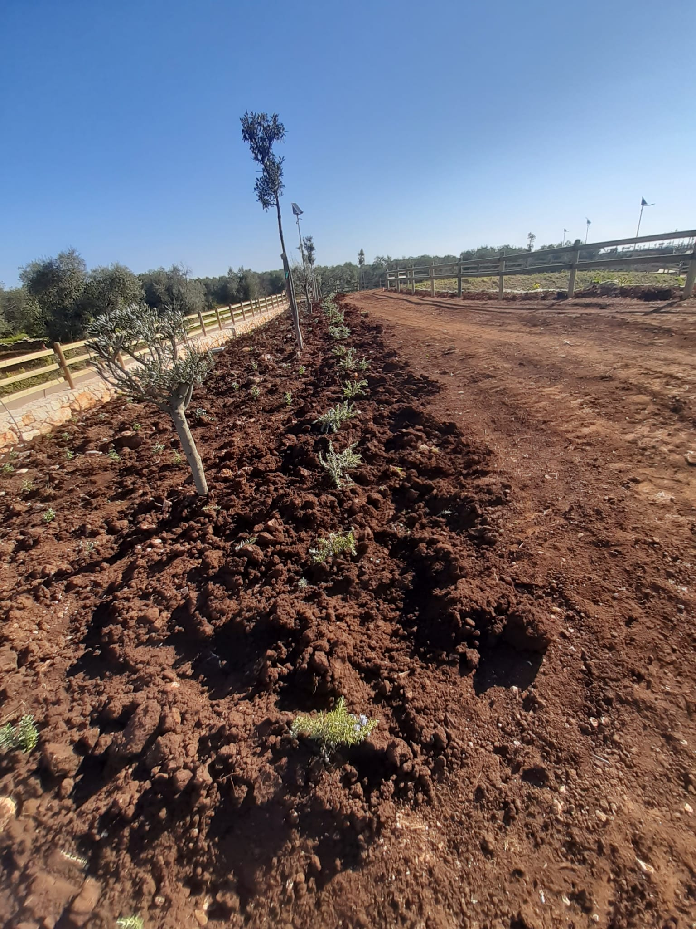
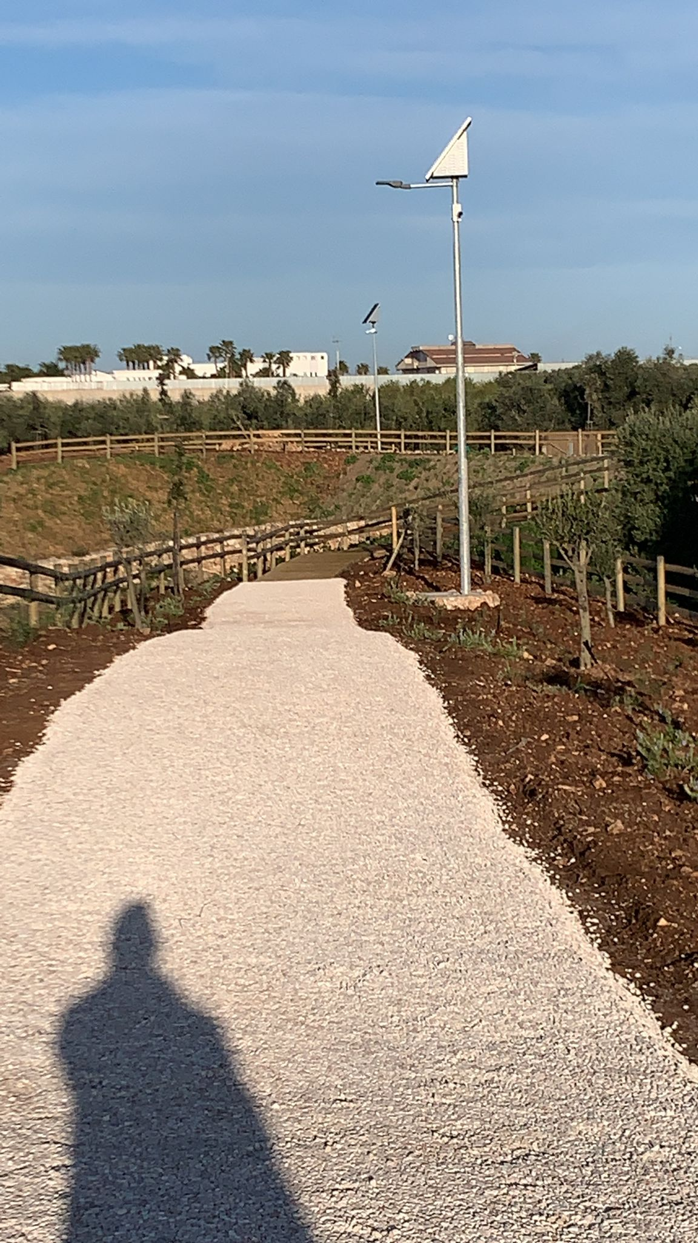
OPERE DI RINATURALIZZAZIONE
40 querce (Quercus Ilex).
60 ulivi (Olea Europea).
6000 piante di sottobosco.
682 m Staccionate in legno.

Slide 7
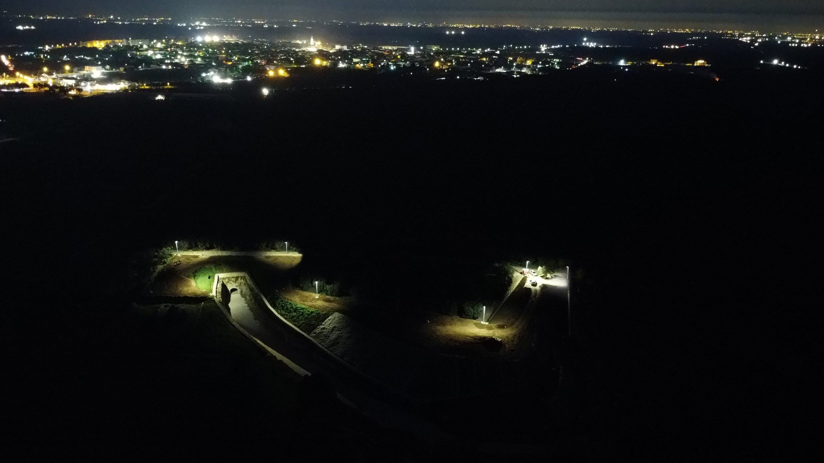
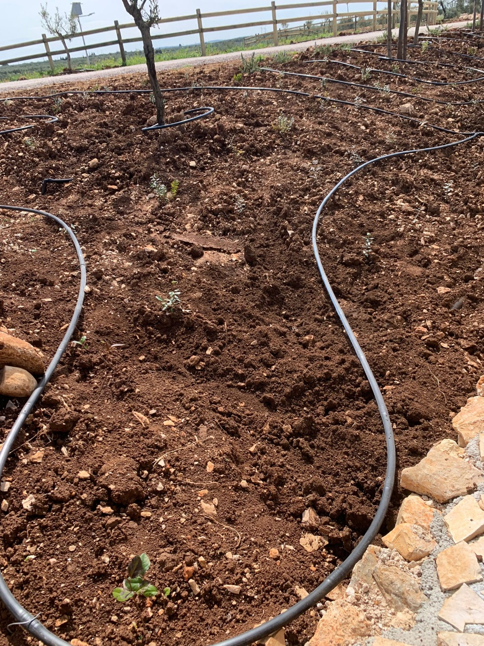
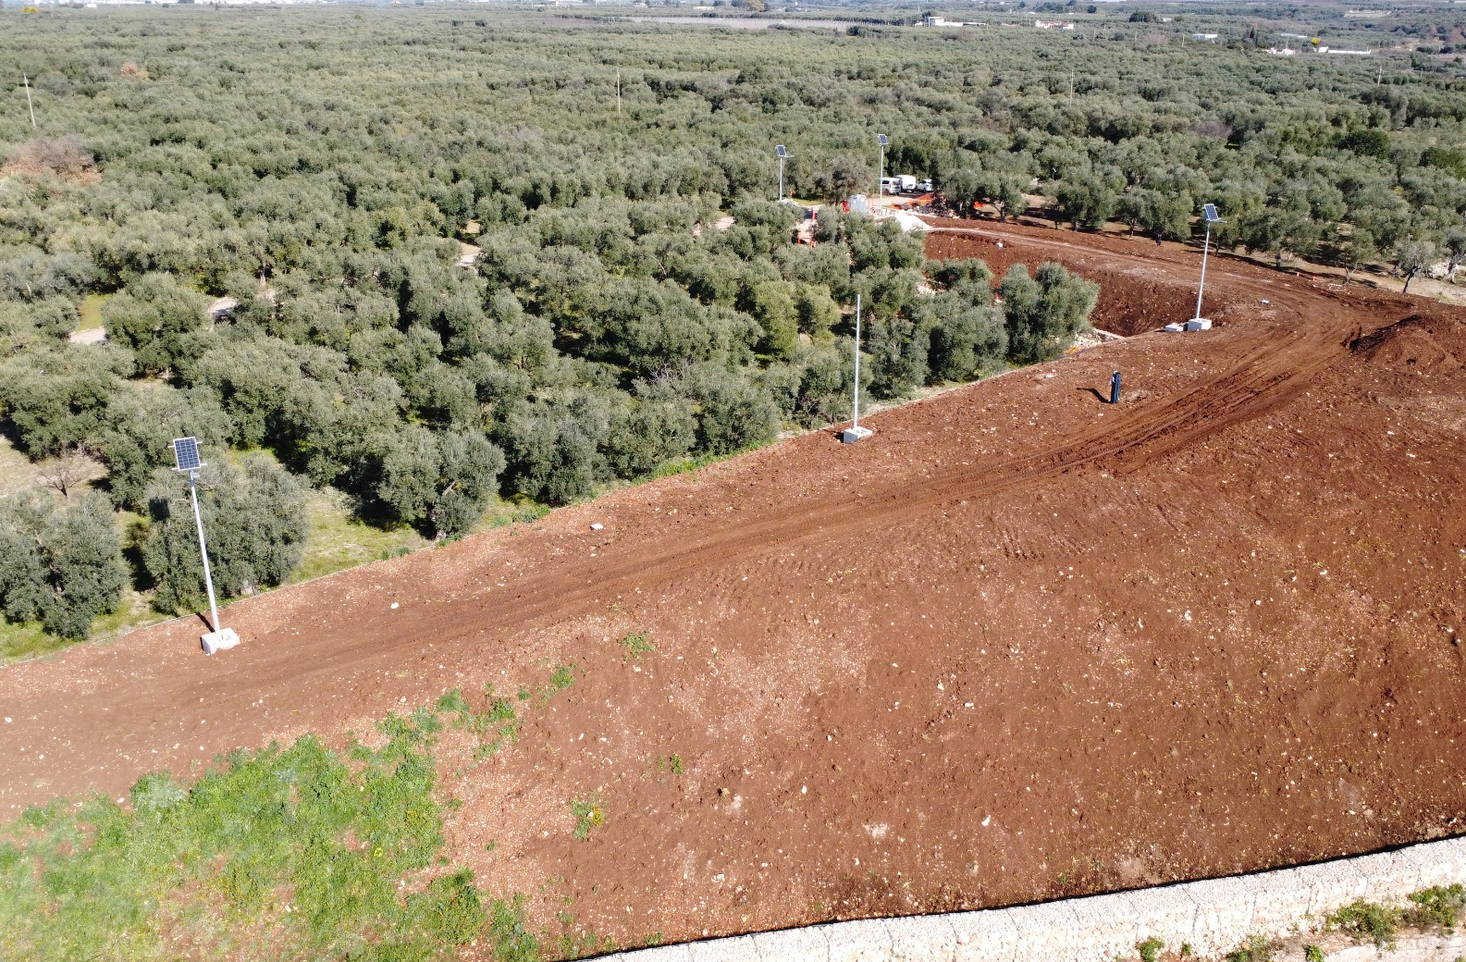
IMPIANTI
Impianto di irrigazione per le essenze arboree.
11 videocamere di sorveglianza.
7 kit fotovoltaici completi di corpo illuminate con tecnologia a LED.

Slide 8
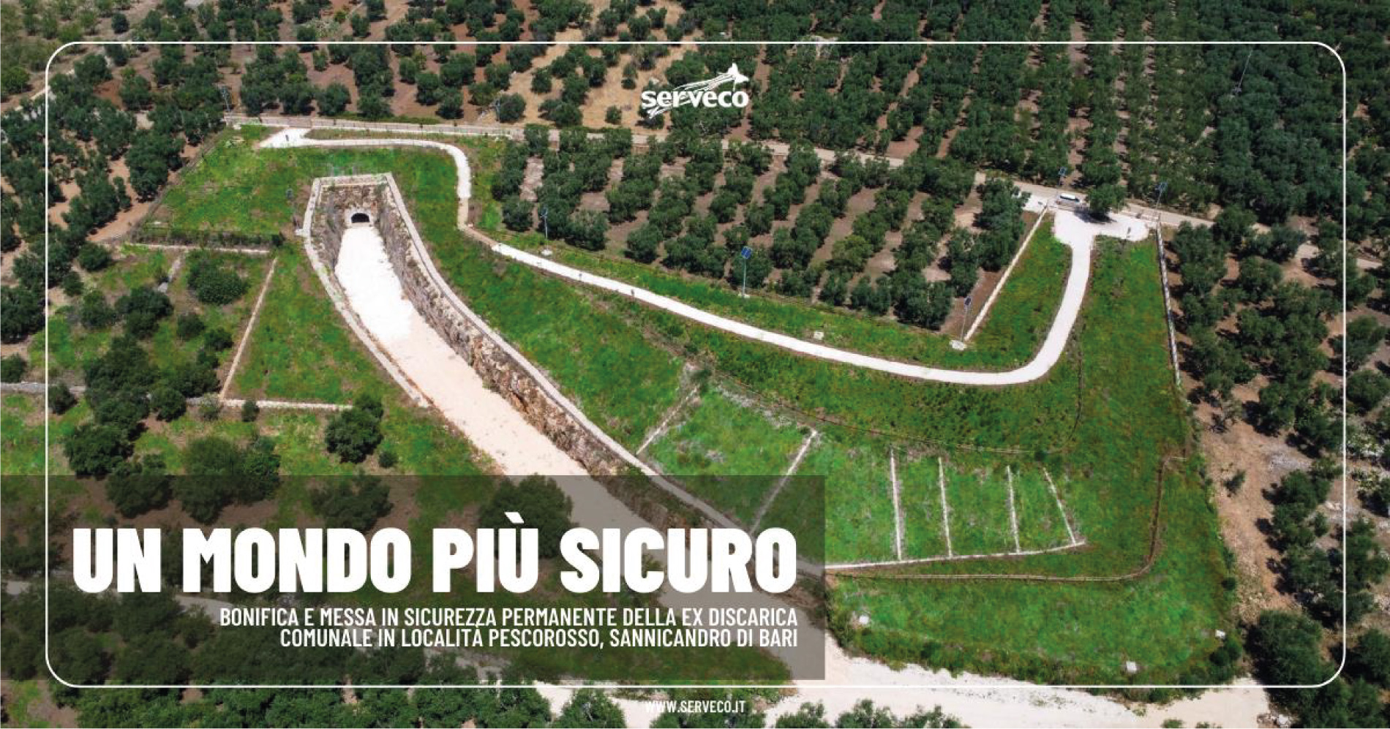
GRAZIE PER L’ATTENZIONE
Dott. Geol. Leonardo AQUARO

